Slide 1



Proč vznikají krize?
Autoři prezentace
Luboš Komárek
Zlatuše Komárková
sekce měnová
Česká národní banka
sekce finanční stability
Česká národní banka
www.cnb.cz/feg
L. & Z. Komárkovi: Prezentace pro studenty 2. stupně

Slide 2

Obsah
LEPŠÍ A HORŠÍ ČASY
KOLÍSÁNÍ EKONOMIKY
KRIZE
ROLE CENTRÁLNÍ BANKY
A PREVENCE KRIZÍ
www.cnb.cz/feg
L. & Z. Komárkovi: Prezentace pro studenty 2. stupně

Slide 3

Lepší a horší časy
hojnost
bída
Proč k nim dochází?
Biblických sedm let hojnosti a sedm let bídy
Přírodní katastrofy
Silná sucha, povodně, zemětřesení atd.
Války a ozbrojené konflikty
Bohužel doprovází lidstvo po dlouhá staletí i dnes ☹
Nemoci
Mor, cholera, covid-19
Je vlastně normální, že se máme
někdy lépe a někdy hůře?
Ano, je to přirozené
POZOR! Ne každý nezdar je počátkem krize ☺ !
www.cnb.cz/feg
L. & Z. Komárkovi: Prezentace pro studenty 2. stupně
Notes:
Role počasí a náhody byla kdysi vyšší
Úroda (např. obilí) se buď vydařila, byla průměrná, nebo byla velká neúroda (silné mrazy, sucha, povodně, atd.).
Lovec buď ulovil nebo neulovil zvěř (byla hojnost, nebo bída).
Grafický návrh:
Přírodní katastrofy (blesk, velká voda?)
Války (tank ?)
Nemoci (pacient na lůžku, doktor, injekční stříkačka)

Slide 4

Lepší a horší časy
Proč se máme někdy hůře?
Pracujeme méně
Jsme jako lidé trošku „přirozeně“ líní ☺
Nicméně lidská lenost často vedla k přemýšlení, jak dělat věci lépe, tedy vlastně vedla k pokroku
Můžeme pracovat méně, ale pak musíme být efektivnější
„Zaspali“ jsme dobu
Lidé: horší počítačová gramotnost, znalost cizích jazyků, ...
Firmy: používání zastaralých výrobních postupů (technologie), nízký zájem o vyráběné výrobky nebo poskytované služby, …
Země: nedůvěra ve vytváření obchodní vazeb, politická orientace nadřazená ekonomice, …
www.cnb.cz/feg
L. & Z. Komárkovi: Prezentace pro studenty 2. stupně

Slide 5

Lepší a horší časy
Proč se máme někdy hůře?
„Uzavřeme“ se do sebe (a nespolupracujeme)
Lidé: Dva spolupracující lidé dokáží více než
dva jednotlivci (synergie)
Firmy: obchodování a spolupráce vede k účinnější výrobě zajímavějších věcí (efektivita)
Země: zapojení do mezinárodního obchodu mezi zeměmi (např. členství v EU) přináší růst životní úrovně (spolupráce)
Nezvolíme správný postup, nemáme tolik štěstí
Lidé: narození v chudé a zaostalé zemi… ☹
Firmy: „sázka“ na špatný výrobní program
POZOR! Štěstí přeje připraveným ☺ !
www.cnb.cz/feg
L. & Z. Komárkovi: Prezentace pro studenty 2. stupně

Slide 6
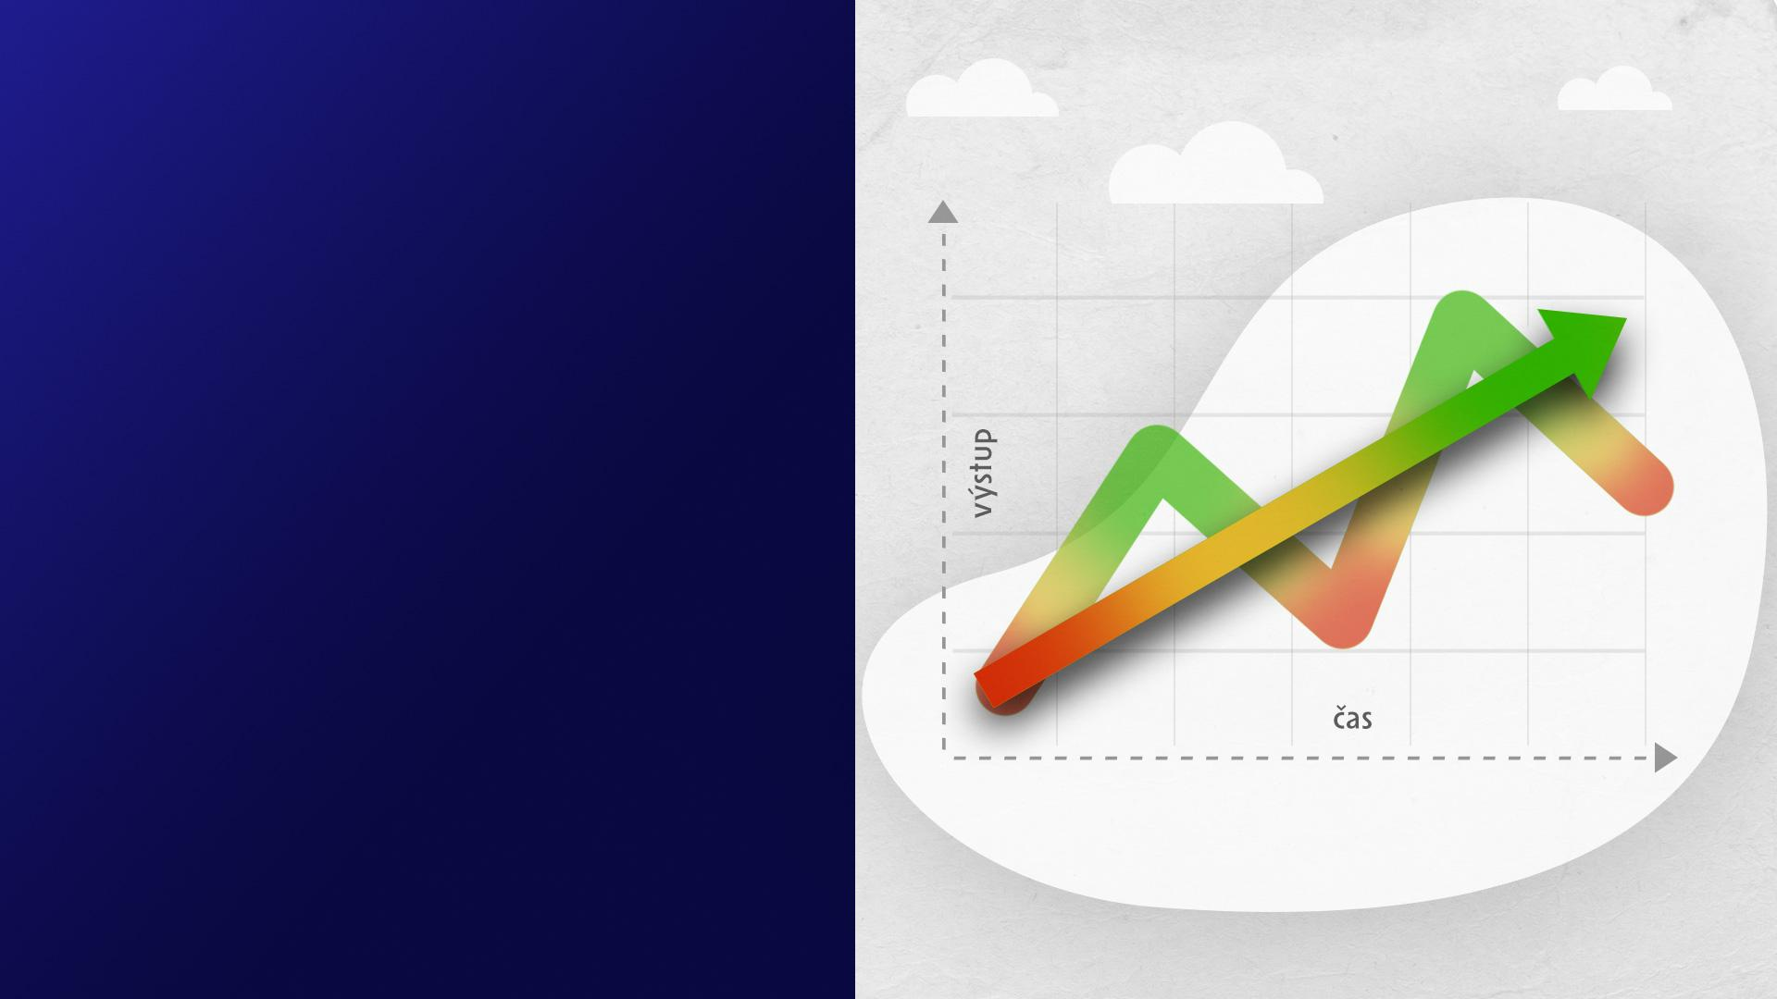
Kolísání ekonomiky
Můžeme mu zabránit?
Tržní mechanismus bohužel neumí střídání lepších a horších časů zabránit, je to přirozený vývoj
S menšími či většími časovými rozestupy se střídá vrchol, pokles, dno a oživení
Je to trochu podobné jako čtyři roční období od jara
do zimy, která se u nás rovněž neustále střídají
  V průměru bychom se měli mít za pár let lépe, než se máme teď (pokud nepřijde krize)
Trendová křivka (šipka) ukazuje, že s plynoucím časem toho stále více vytváříme a máme se lépe,
ač se nám to tak někdy jako jednotlivci nemusí zdát
www.cnb.cz/feg
L. & Z. Komárkovi: Prezentace pro studenty 2. stupně
Notes:
Místo „Tržní mechanismus“ mít „V ekonomice žel neumíme……“

Slide 7

Kolísání ekonomiky
Proč vlastně kolísá?
Protože kolísají spotřebitelské výdaje
domácností a investiční výdaje firem
Výdaje lidí rostou ➜ firmy zvyšují výrobu
(zaměstnávají více lidí a investují) ➜ růstová fáze
Výdaje lidí klesají ➜ firmy snižují výrobu
(zaměstnávají méně lidí a neinvestují) ➜ klesající fáze
Proč kolísají?
Kolísání výdajů lidí (spotřebitelů) souvisí s tím,
jak vnímáme budoucí vývoj
    pozitivní vnímání ➜ více utrácíme
    negativní vnímání ➜ více spoříme
Kolísání výdajů firem souvisí opět s optimismem firem
a ziskovostí zvažovaných investic, s potřebou nahrazovat „staré“ investice (stroje) novými, s (ne)správností minulých investičních rozhodnutí, s vyhlídkami pro domácí
a zahraniční ekonomiku
www.cnb.cz/feg
L. & Z. Komárkovi: Prezentace pro studenty 2. stupně

Slide 8
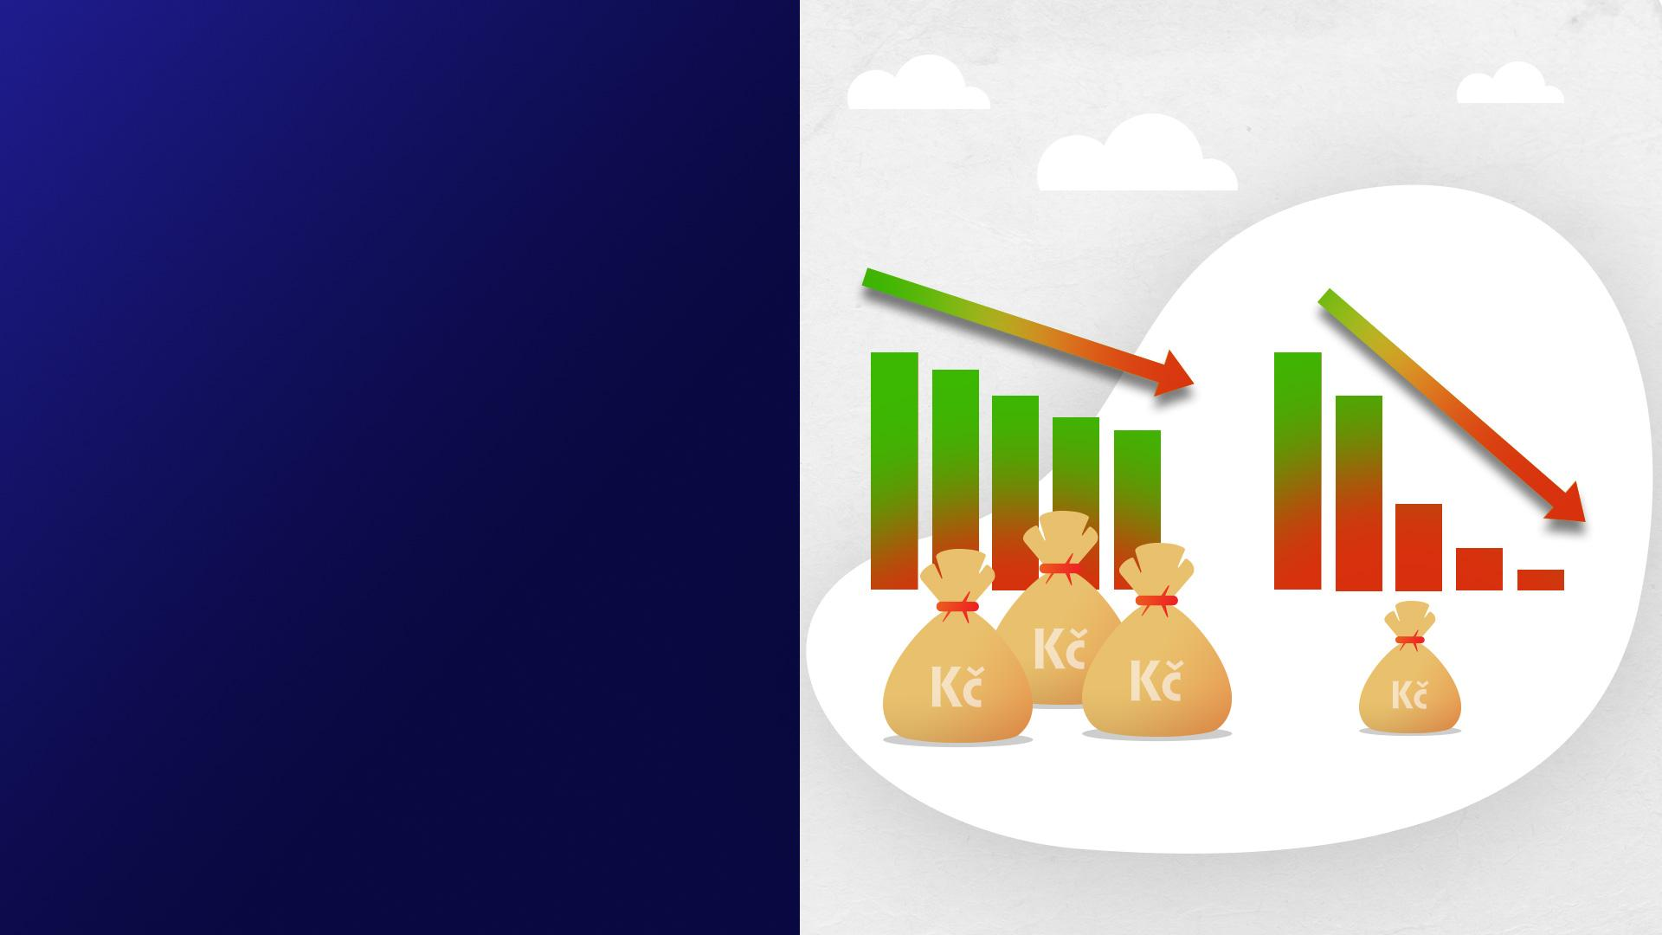
Krize
Jaká situace jí odpovídá?
Co se již oficiálně považuje za krizi?
recese: pokud pokles trvá nejméně dvě čtvrtletí
krize: pokud pokles trvá více než čtyři čtvrtletí
Víme však, že není „krize“ jako „krize“…
krize: já se mám špatně, ale soused se má celkem dobře (Česku se vede špatně, ale např. USA, Německu či Holandsku se vede relativně dobře)
krize: já se mám špatně a také ostatní lidé se mají mnohem hůře, než se měli (Česku se vede
špatně, ostatní země jsou na tom podobně)
Jak v moderní době nejčastěji vznikají?
Jejich zdrojem již není přírodní katastrofa či nemoc (až na covid-19), ale chování lidí, firem, finančního sektoru (bank, pojišťoven, penzijních fondů, …)
www.cnb.cz/feg
L. & Z. Komárkovi: Prezentace pro studenty 2. stupně

Slide 9
Krize
Co je vyvolává?
Kolaps na finančních trzích
Krize důvěry: málokdo důvěřuje málokomu
Příklady: světová krize z 30. let 20. století (burzovní krach
na Wall Street), finanční krize 2008
Státní bankroty vlivem předlužení
Země přestává platit své závazky
Příklady: Argentina, Brazílie, Venezuela
Válečné konflikty
Lokální nebo globální konflikty
Příklady: Balkán, Sýrie, Libanon, …
  Protiepidemická opatření
Dočasné „vypnutí“ ekonomik
Příklady: covid -19, španělská chřipka, morová nákaza, …
POZOR! Důvěra se těžce získává, ale lehce ztrácí!
www.cnb.cz/feg
L. & Z. Komárkovi: Prezentace pro studenty 2. stupně

Slide 10

Krize
Za řadu věcí si „můžeme“ sami…
Vláda provádí chybné kroky
Neúměrné zadlužování, chybné nastavení daní, odkládání řešení reformy penzí atd.
Centrální banka provádí chybné kroky
Chybná (neoptimální) měnová politika při nastavení úrokových sazeb a měnového kurzu, regulace
finančních institucí (bank) a dohled nad nimi atd.
Plíživé (zdánlivě menší) nezdary v určité zemi
Klesá produktivita (kolik jsme toho schopni vyrobit
při stejných nákladech, za stejný čas)
Domácí firmy ztrácí úspěšnost (úspěšnější
zahraniční konkurence)
Zastaralé právní předpisy (např. pro zaměstnávání cizinců)
www.cnb.cz/feg
L. & Z. Komárkovi: Prezentace pro studenty 2. stupně

Slide 11

Krize
… za něco úplně „nemůžeme“
Otevřenost ekonomiky by měla být
pro lidi, firmy, celou zemi výrazným přínosem
Drtivá většina zemí neovlivní „vývoj světa“,
ale vývoj ve světě může ovlivnit jejich vývoj
Příjemce „ceny“/„vývoje“‒ drtivá většina zemí
Tvůrce „ceny“/„vývoje“ ‒ jen světové velmoci
jako USA, Čína a eurozóna (a to omezeně)
Krize dopadá na malé otevřené země často
silněji nepřímo než přímo
Přímý vliv na Česko: není zájem o české výrobky
Nepřímý vliv na Česko: není zájem např. o německé výrobky, do nichž české firmy dodávají součástky
www.cnb.cz/feg
L. & Z. Komárkovi: Prezentace pro studenty 2. stupně
Notes:
Příklady „problémů“ s (možným) celosvětovým dosahem:
Americko-čínské obchodní spory
Odchod Spojeného Království z EU (brexit)
Koronavirus

Slide 12
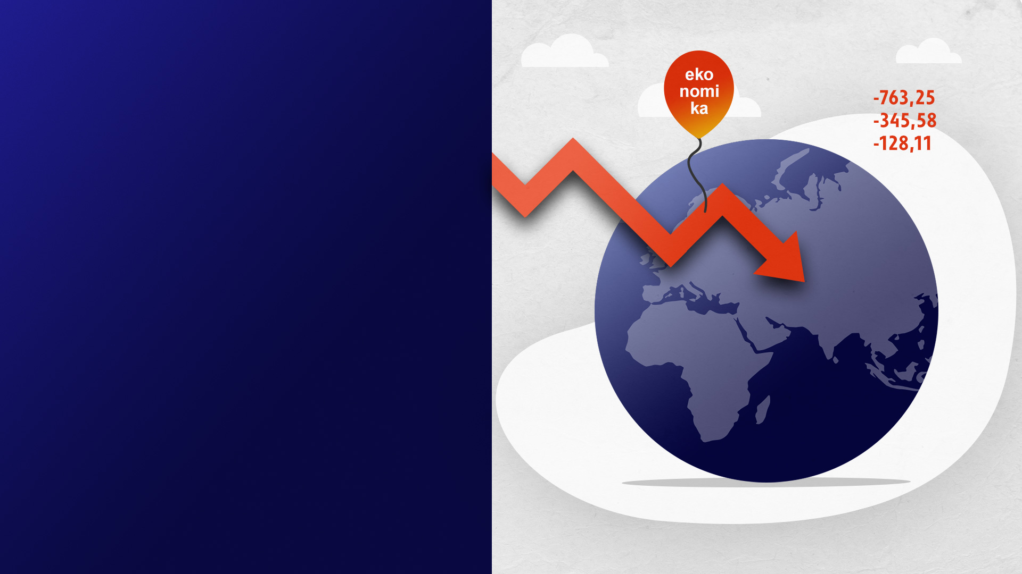
Krize
Akciová (strmý propad cen akcií)
Může být jedním z důvodů vzniku finanční krize
Propad cen akcií
Příklad: Počátek velké hospodářské krize: kolaps akciového trhu v roce 1929 ➜ celosvětová krize
a jeden z nepřímých důvodů vzniku 2. světové války
Příklad: Propad cen akcií technologických firem
v roce 2000 na ¼ původní ceny ➜ propad cen akcií vede k propadu bohatství investorů (v zemích jako USA i běžných občanů) ➜ odčerpání finančních prostředků ➜ lidé méně nakupují a firmy vyrábí
(a některé krachují) ➜ recese ➜ krize
www.cnb.cz/feg
L. & Z. Komárkovi: Prezentace pro studenty 2. stupně

Slide 13
Krize
Akciová (strmý propad cen akcií)
Investoři čím dál tím více investují
bez ohledu na geografické hranice
Pozitiva: větší investiční příležitosti pro investory, větší možnosti pro domácí firmy
Negativa: možný přenos „nákazy“ do domácí ekonomiky, vyšší anonymita
Platí pro investování do akcií, ale také státních dluhopisů, komodit (zlato, ropa, průmyslové kovy), nemovitostí, kryptoaktiv atd.
POZOR! Investování do akcií a dalších aktiv může přinést vyšší výnos, ale je spojeno s vyšším rizikem!
www.cnb.cz/feg
L. & Z. Komárkovi: Prezentace pro studenty 2. stupně

Slide 14

Krize
Měnová (propad hodnoty měny)
Může být jedním z důvodů vzniku finanční krize
Měnová krize je projevem hlubších problémů
v dané zemi
Velmi rychlý propad hodnoty měny k měnám rezervním
Oslabení měny je „dobrou zprávou“ pro vývozce
a „špatnou“ zprávou pro dovozce
Důvodů oslabení měny může být velmi mnoho, měnový kurz reaguje téměř na vše
Rezervní měny: $, €, ¥, £
www.cnb.cz/feg
L. & Z. Komárkovi: Prezentace pro studenty 2. stupně

Slide 15
Krize
Měnová (propad hodnoty měny)
Silný propad měny vyvolává obecnou nejistotu
Obecně špatná zpráva pro podnikatelské prostředí
Zadlužení v zahraniční měně = problém²
Prudké oslabení měny může mít pro zemi, firmy a lidi devastující účinky, pokud je zadlužení v zahraniční měně (obvykle dolarech nebo eurech)
Velmi rychlé posílení měny k rezervním měnám
je pro zemi, firmy a lidi také škodlivé
Posílení měny je „dobrou zprávou“ pro dovozce
a „špatnou“ zprávou pro vývozce
POZOR! Dlužit v cizí měně je podstatně rizikovější!
www.cnb.cz/feg
L. & Z. Komárkovi: Prezentace pro studenty 2. stupně

Slide 16

Krize
Hypoteční (propad cen nemovitostí)
Může být jedním z důvodů vzniku finanční krize
Extrémně nízké úrokové sazby motivovaly lidi
se více zadlužovatli.
Nákupy nemovitostí často nebyly za účelem uspokojení bytových potřeb lidí, ale proto,
aby na nich lidé a firmy do budoucna vydělali
Velmi nízké úrokové sazby nafukovaly cenovou bublinu, více lidí „dosáhlo“ na koupi nemovitosti,
a tak ceny nemovitostí dále rostly
Příklad: ceny nemovitostí (pozemků, domů, bytů) rostou o 15 % ročně, lidé si kupují nemovitosti,
aby jim nesly úrok, nikoliv pro své bydlení
www.cnb.cz/feg
L. & Z. Komárkovi: Prezentace pro studenty 2. stupně

Slide 17
Krize
Hypoteční (propad cen nemovitostí)
Řada domácností nepočítala s tím, že se úroková sazba (za kterou si půjčili) může zvýšit
Rychlý a podstatný nárůst úrokových sazeb
je citelný pro domácnosti s hypotékou
Příklad z novodobé historie: centrální banka USA (Fed) podstatně zvýšila úrokovou sazbu z 1 %
až na 5 % ➜ lidé postupně nebyli schopni splácet své úvěry ➜ snížení prodejů domů ➜ pokles cen domů ➜ vrácení domů bankám (ztráty bank) ➜ krachy bank ➜ propad ekonomiky do krize
POZOR! Ceny nemovitostí mohou i klesat!
www.cnb.cz/feg
L. & Z. Komárkovi: Prezentace pro studenty 2. stupně

Slide 18

Krize
Dluhová (neudržitelná míra zadlužení)
Může být jedním z důvodů vzniku finanční krize
Nezodpovědné chování vlád = zadlužování
Dluh je dobrý sluha, ale zlý pán
Státní bankroty:
Situace, kdy stát nesplácí své závazky včas,
nebo oznámí, že své závazky nebude
(zcela nebo částečně) splácet
Z historického pohledu se tak stávalo zejména
po prohraných válkách či politických převratech
Historické příklady: Francie (1815), Rusko (1917)
Novodobé příklady: Argentina (2002),
Island (2008), Ekvádor (2009).
www.cnb.cz/feg
L. & Z. Komárkovi: Prezentace pro studenty 2. stupně

Slide 19

Krize
Dluhová (neudržitelná míra zadlužení)
Extrémně nízké úrokové sazby umožnily vládám zadlužit své země více, než bylo nezbytné
Zadlužení vlád na investice: rozumné
Zadlužení vlád na spotřebu: nerozumné
Zadlužení:
Obezřetné (do 30 % hodnoty, kterou daná země
za 1 rok vyrobí = HDP)
Akceptovatelné (do 60 % HDP)
Rizikové (kolem 100 % HDP)
Neudržitelné (nad 150 % HDP)
POZOR! Předlužené země dluh tíží a omezuje jejich rozvoj!
www.cnb.cz/feg
L. & Z. Komárkovi: Prezentace pro studenty 2. stupně

Slide 20

Krize
Epidemická
Dilema mezi ochranou zdraví jedinců
a chodem ekonomiky
„Lockdown“ je velmi ekonomicky nákladný
a dlouhodobě neudržitelný
Zastavení / zbrzdění ekonomiky ➜ nižší příjmy
lidí, firem, státu ➜ propouštění a méně peněz
do zdravotnictví ➜ horší zdravotní péče
Chytrá karanténa a očkování má význam
Rizikové skupiny a jejich ochrana
Obecné zabránění panice (boj s neviditelným nepřítelem)
POZOR! Virus nezná hranice!
www.cnb.cz/feg
L. & Z. Komárkovi: Prezentace pro studenty 2. stupně

Slide 21

Role centrální banky
Co musí dělat centrální banka?
Pečovat o cenovou a finanční stabilitu
Uvedeno v Ústavě České republiky
a v zákoně o České národní bance
V některých zemích rozděleno mezi více institucí
Cenová stabilita: ideálně 2% růst cen
v ekonomice
Finanční stabilita: stabilita celého finančního sektoru (bank, pojišťoven, penzijních fondů)
a nemovitostního trhu
www.cnb.cz/feg
L. & Z. Komárkovi: Prezentace pro studenty 2. stupně

Slide 22

Role centrální banky
Dosahování cenové stability
Inflace bude nad 2 % a ekonomika se bude přehřívat: centrální banka zvýší úrokovou sazbu
Inflace bude pod 2 % a ekonomice se nebude dařit: centrální banka sníží úrokovou sazbu
Co když však úrokové sazby snížit nelze?
Vyhlášení „ústního slibu“
Oslabení měnového kurzu koruny
Nákup cenných papírů
Podpora financování podniků
Záporné úrokové sazby (-X %)
…
www.cnb.cz/feg
L. & Z. Komárkovi: Prezentace pro studenty 2. stupně

Slide 23

Role centrální banky
Dosahování finanční stability
Paradox: zárodky finančních krizí vznikají
v dobrých dobách, tj. časech hojnosti!
Centrální banka může:
přimět banky a ostatní finanční instituce vytvářet
si patřičné rezervy
ovlivňovat vývoj na nemovitostním a hypotečním trhu:
LTV ≈ neberu si příliš vysoký úvěr?
DTI ≈ nebudu předlužený?
DSTI ≈ zvládnu úvěr splácet?
www.cnb.cz/feg
L. & Z. Komárkovi: Prezentace pro studenty 2. stupně

Slide 24

Prevence krize
Co se změnilo za 50, 100, 200 let?
Globalizace a role mezinárodního obchodu
Kdysi: obchodování v regionu, mezi okolními státy
Nyní: obchodujeme po celém světě
Výsledek: vyšší blahobyt (země produkují to,
co umí nejlépe vyrobit), ale nižší soběstačnost
Problém nákladů a neférově nízkých cen: nedostatečně oceněny současné a budoucí ekologické náklady
spojené s výrobou, „fair trade“, …
Informace, digitální doba (internet)
Kdysi: velmi omezený (v čase rostoucí) přístup k informacím
Nyní: z mobilního telefonu na horách zjistím téměř cokoli…
Výsledek: velké příležitosti, násobně vyšší zranitelnost
a přenos šoků
www.cnb.cz/feg
L. & Z. Komárkovi: Prezentace pro studenty 2. stupně

Slide 25

Prevence krize
Jednotlivec, rodina, firma, …
Jednotlivec a rodina
Pracuje
Nekupuje vše, co chce
Šetří „na horší časy“ = tvorba finanční rezervy
Zodpovědně řídí své osobní finance (pravidlo 7:2:1)
Firma
Prozíravě investuje
Obezřetně podniká (rozrůznění aktivit)
a rozložení rizika („nesázet vše jen na jednu kartu“)
Sleduje trh a konkurenci
Hýčká si své (zejména klíčové) zaměstnance
www.cnb.cz/feg
L. & Z. Komárkovi: Prezentace pro studenty 2. stupně

Slide 26

Prevence krize
Vláda, centrální banka, …
Stát / Vláda
Dbá o zdraví veřejných financí (nepředlužuje se)
Investuje (ekologicky)
Bojuje s korupcí
Hledí do budoucnosti = provádí proticyklickou politiku
Centrální banka
Plní svůj mandát (cenová a finanční stabilita)
Bedlivě dohlíží a citlivě reguluje
Hledí do budoucnosti = provádí proticyklickou politiku
Mezinárodní organizace
Napomáhají vzniku dohod mezi státy
Přispívají k řešení globálních problémů
www.cnb.cz/feg
L. & Z. Komárkovi: Prezentace pro studenty 2. stupně

Slide 27

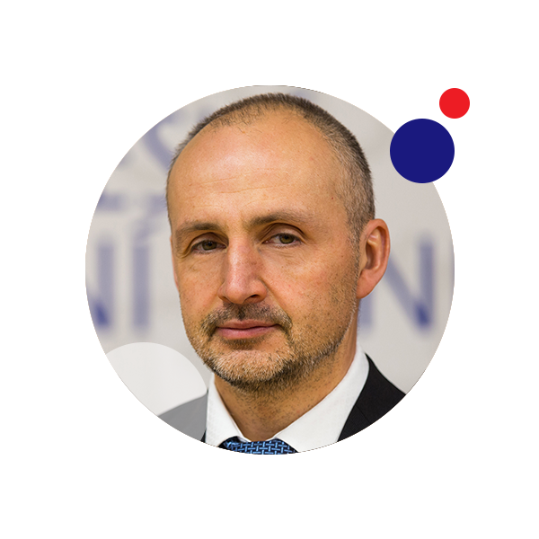
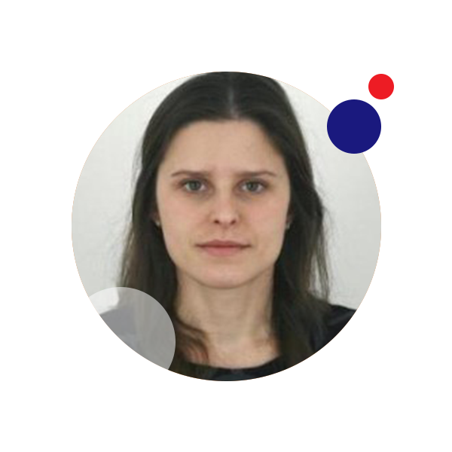
Autoři prezentace
Proč vznikají krize?
Luboš Komárek
Zlatuše Komárková
sekce měnová
Česká národní banka
sekce finanční stability
Česká národní banka
Grafická úprava Michal Sadílek (ČNB).
www.cnb.cz/feg
L. & Z. Komárkovi: Prezentace pro studenty 2. stupně ZŠ (10–13 let)

